Slide 1
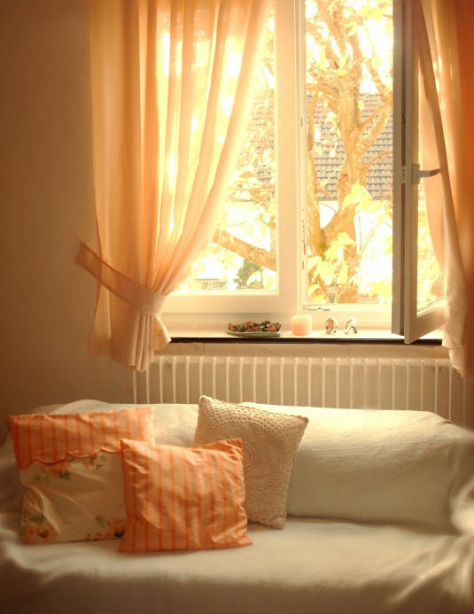
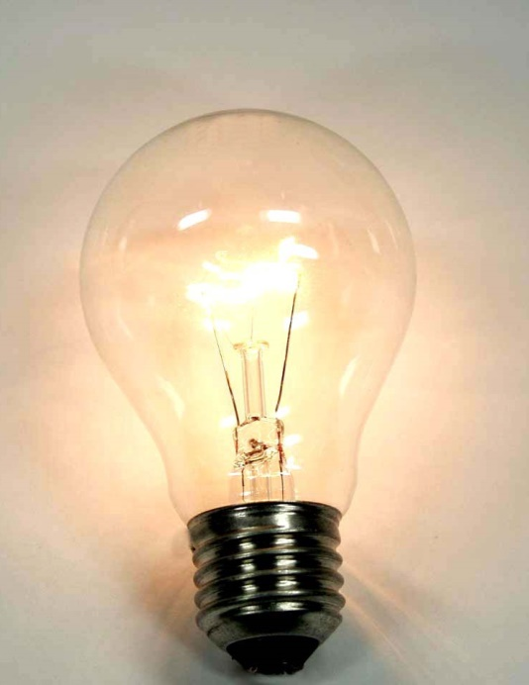
Check-In: Sorgsamer Umgang mit Energie
A
B
© Helene Souza / pixelio.de http://www.pixelio.de/media/546356 (15.03.17)
© Siegfried Fries / pixelio.de http://www.pixelio.de/media/191835 (15.03.17)
Herr Müller hat das Fenster zum Lüften aufgemacht und lässt dabei die Heizung laufen. Erkläre anhand eines Energie-flussdiagramms, wie er die Energie besser nutzen könnte.
Frau Müller hat festgestellt, dass Glühlampen sehr heiß werden, LEDs aber nicht Erkläre anhand eines Energie-flussdiagramms, wie die Energie bei Glühlampen nicht gut genutzt wird.

Slide 2
Check-In: Sorgsamer Umgang mit Energie – Lösung
A
B
Hei-zung
Energie
Zim-mer
Um-ge-bung
Glüh-lam-pe
Energie
Beleuchtung
Um-ge-bung
Energie
Energie
Energie
Energie
Durch das geöffnete Fenster geht die Energie direkt von der Heizung in die Umgebung, ohne dass das Zimmer warm wird.
Beim Lüften sollte Herr Müller die Heizung abschalten. Für die gleiche Wärme im Zimmer benötigt er dann weniger Energie
Bei Glühlampen geht der größte Teil der Energie durch die Wärme an die Umgebung, ohne dass etwas beleuchtet wird.
Wenn Frau Müller statt Glühlampen LEDs benutzt, benötigt sie für die gleiche Beleuchtung weniger Energie.
 | kann ich | kann ich nicht
Sorgsamen Umgang mit Energie erklären
 | kann ich | kann ich nicht
Sorgsamen Umgang mit Energie erklären
Notes:
Bei Glühlampen nutzen nur 5% der Energie für die Beleuchtung, d.h. das Licht ist eher eine kleine Nebenwirkung der Heizung.
Selbst bei LEDs sind es nur ca. 20%!

